Slide 1


金融資料探勘期中報告
應數四 411111211 洪凱倫 2022
財金四 411136028 陳俊佐 2023
經濟五 411042033 陳樸 2024

Slide 2

研究主題與期間
研究期間:2022~2024
選擇權隱含波動率代表市場對未來風險的預期，本研究希望比較看漲與看跌投資人對市場波動的評價差異，並結合 PCR 判斷市場情緒變化。
研究問題：
看漲 vs 看跌 IV
IV 平均數
IV 標準差
PCR

Slide 3
資料來源與分工
資料來源
最後如何整合為三年資料
TXO逐筆交易資料(老師給)
指數價格(TEJ Pro)
無風險利率(臺灣銀行)
統一邏輯 (Consistency)：
計算模型： 全組統一使用 Black-Scholes模型與二分法迭代計算。
參數標準： 統一對接臺灣銀行 Rf、TEJ 指數收盤價，並確保 Maturity >= 1。
資料清洗 (Cleaning)：
三位組員分別處理 2022、2023、2024 年原始資料，並刪除無解、異常值及成交量= <30筆之樣本。
合併串接 (Merging)：
統一日期格式（YYYY-MM-DD）與欄位名稱（Date, Type, Mean_IV, Std_IV）。
修正跨年度接合處的重複值與到期日計算落差。
分工
組員 負責年度
洪凱倫 2022
陳俊佐 2023
陳樸 2024

Slide 4
資料處理流程與方法
資料處理流程
無法求IV → 移除
交易量過低 → 篩除
缺值處理方式
篩選條件
逐筆交易資料
資料清理(刪缺值/異常值)
反推隱含波動率
每日IV平均數與標準差
三年整合
Maturity>=1天
計算IV 成交數量>=30筆
IV 計算方式
Black-Scholes 模型 + 二分法（Bisection Method）

Slide 5
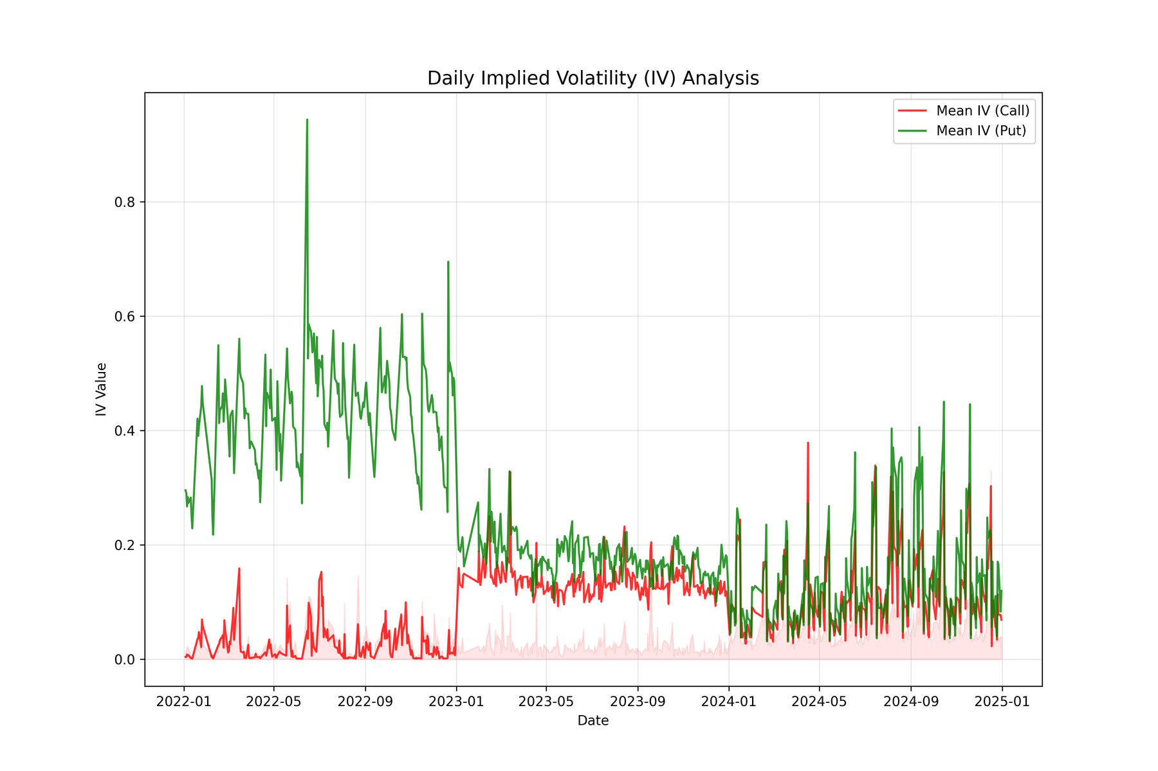
主要結果圖表

Slide 6
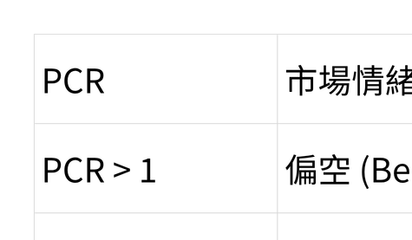
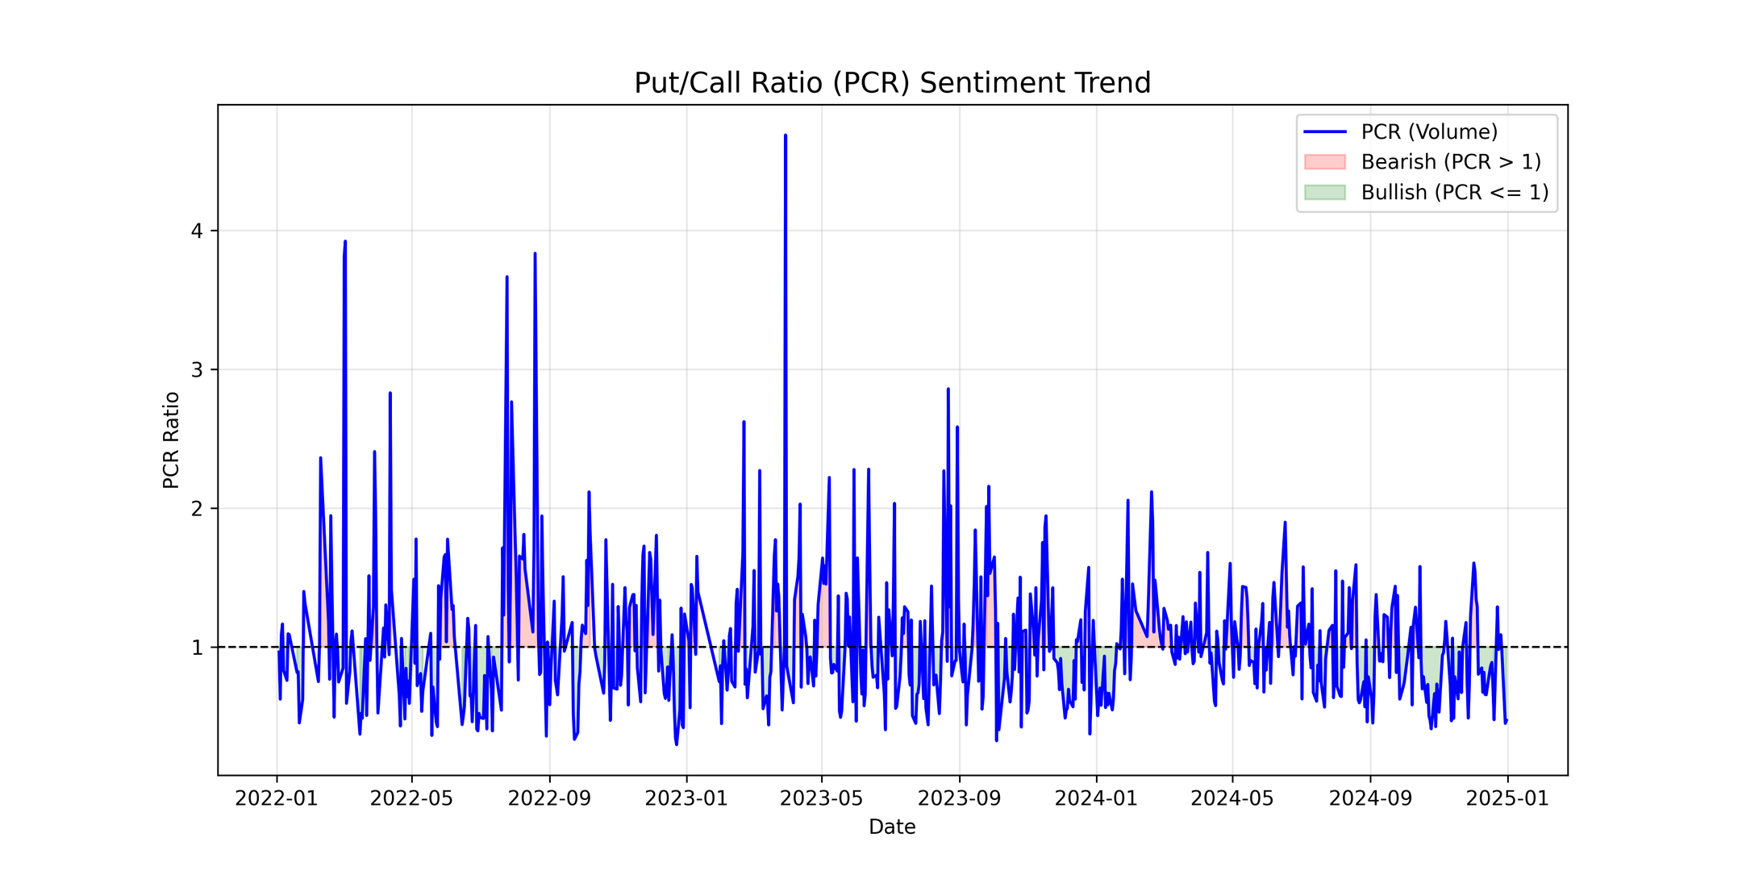
主要結果圖表

Slide 7
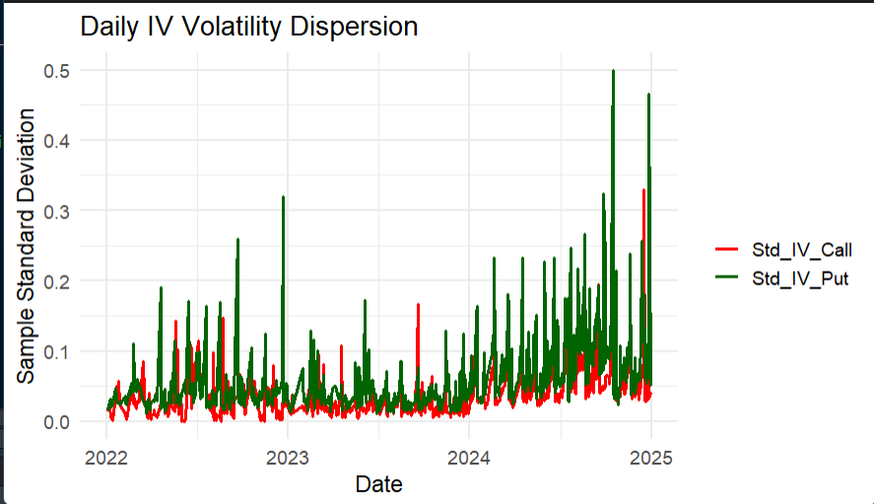
財務與統計意義

Slide 8
問題、限制與修正
問題
發現情況
修正方式
日期欄位重複
Maturity 計算錯誤
程式執行過久
2023資料名稱不一樣
生成多一列 Date
Maturity為 0
執行超過30分鐘
明確指定欄位順序
確保Maturity ≥ 1 天
篩選TXO 成交量>=30
寫程式讓格式統一

Slide 9
AI 協作紀錄摘要
程式開發： 輔助撰寫 Python 迴圈計算 IV，提升處理逐筆資料的效率。
視覺化： 協助繪圖程式碼，呈現三年跨維度對比。
Prompt 修正歷程：
初版：「計算期權隱含波動率」-> 結果包含過多極端值與 Maturity=0。
進階版：「使用二分法計算 IV，並加入異常值篩選與Maturity>=邏輯」->計算穩定性提升。
反思： AI 能處理龐大運算，但資料品質監控（如重複日期、空值補入）。

Slide 10
結論
1️⃣ 市場風險預期（IV 分析）
Put 隱含波動率普遍高於 Call
顯示投資人對下跌風險較為敏感
市場存在明顯避險需求
👉 市場呈現 風險厭惡特性。
3️⃣ 市場不確定性（IV 波動）
IV 在特定期間出現明顯波動
代表市場對未來走勢看法分歧
高 IV 時期通常伴隨市場壓力
👉 IV 為重要的市場風險指標。
22年碰上戰爭 再加上升息及通膨的影響 當時的市場是很悲觀的
23年升息預期進入尾聲 市場狹幅震盪IV下降
24年重回多頭走勢於是又走向樂觀
2️⃣ 投資人情緒（PCR 分析）
PCR 大多數時間接近 1
市場整體維持多空平衡
當 PCR 上升時，出現短期悲觀情緒
👉 PCR 能有效反映投資人情緒變化。

Slide 11
THANK YOU

